Slide 1

Face 界面设计
RODUCT
INTRODUCTION
PRESENTED BY JANE DOE
LOGO|COMPANY

Slide 2
功能上，我们的应用能够在人脸识别定位的基础上进行贴图，表情的添加，实现各种各样有趣的效果
产品定位上，我们确定了我们的产品的目标人群定位在青年人，由年轻女性居多。
产品目标人群及我们的产品特点为app的整体风格及其界面设计定下了一个基调，主张是明快，愉悦，轻松的。
01
Face应用简介及界面设计理念
LOGO|COMPANY

Slide 3
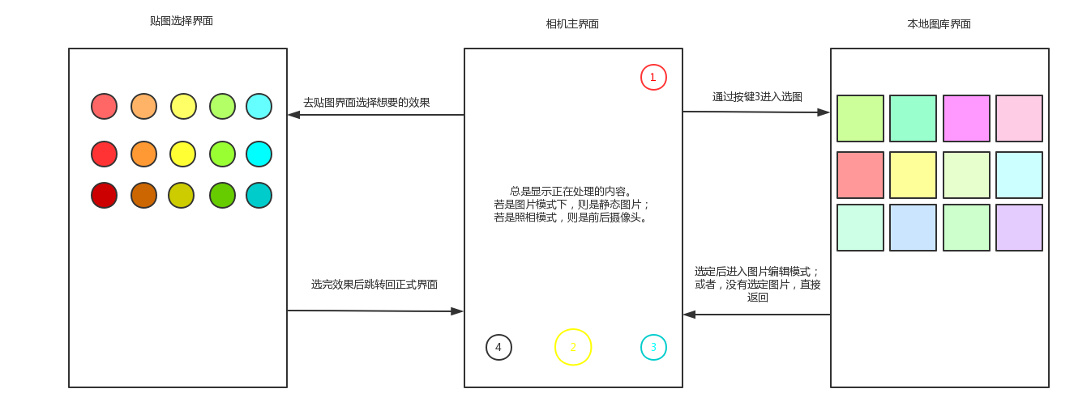
1
Face界面跳转流程图
LOGO|COMPANY

Slide 4
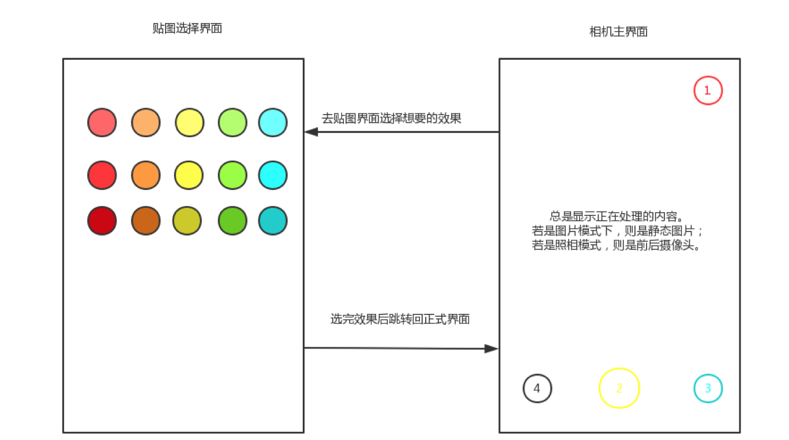
1
主界面-贴图
LOGO|COMPANY

Slide 5
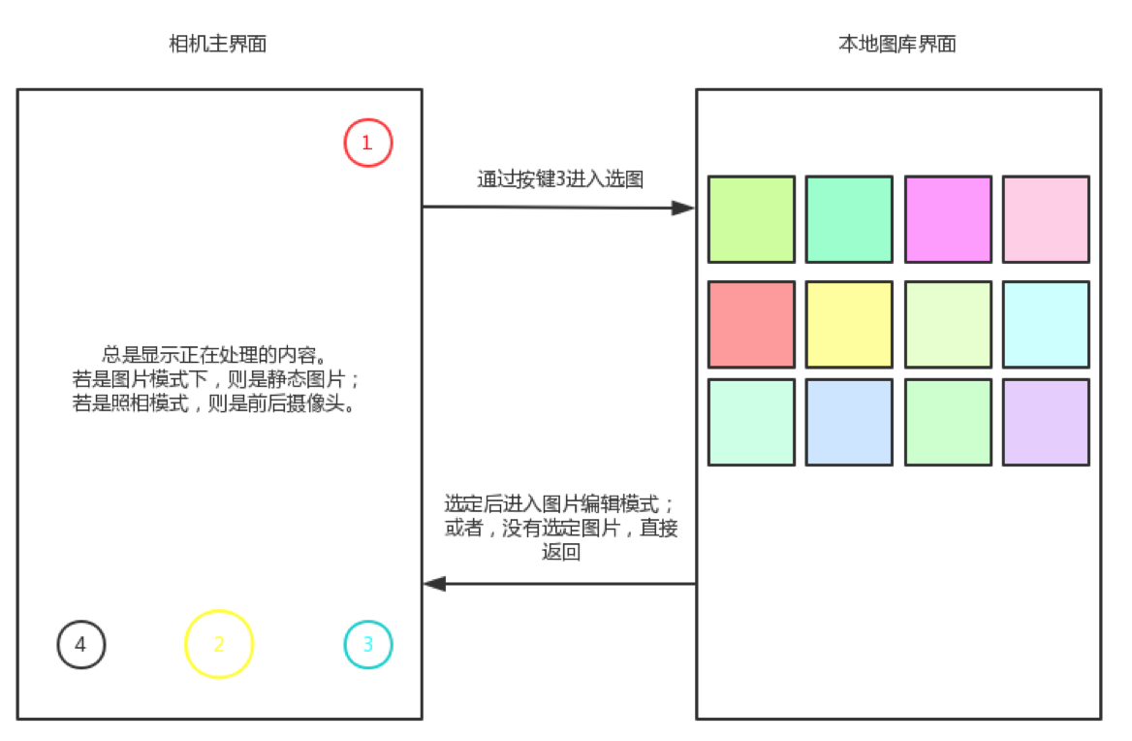
1
主界面-图库
LOGO|COMPANY

Slide 6

02
设计理念
LOGO|COMPANY

Slide 7
02
色调
主色调
#03a9f4
辅助色调
#039be5
#ffffff
空白空间颜色
ADD YOUR TEXT
根据material design上的方法，以提供给用户轻快，愉悦的感觉为目的，选择了#03a9f4作为主色调，辅助深色主色调为#039be5。着重色用了#e51c23。
主色调选择了浅蓝，浅色是为了贴合主要目标用户群的胃口，同时符合我们娱乐功能方向的定位。蓝色是贴合产品的定位准确性。资料显示，蓝色能给人稳定的感觉，银行保险业等的广告或者商标中都以这点尽量使用蓝色。。
LOGO|COMPANY

Slide 8




02
字体
在选用字体的过程中，考虑到产品定位是一个娱乐向的应用。我们避免使用给人过于正式感觉的字体。我们挑选部分书写体的字体。而这其中我们去掉了花体字体，也是出自于产品功能的考虑，花体字体更偏向于文雅类型。再结合产品定位人群，我们再去掉了一些看起来比较有气势的那一类字体。希望能给用户带来较为轻快的感觉的同时，不至于过于潦草，不影响用户的理解。最终确定了应用的字体为Sign Painter的字体。
LOGO|COMPANY

Slide 9
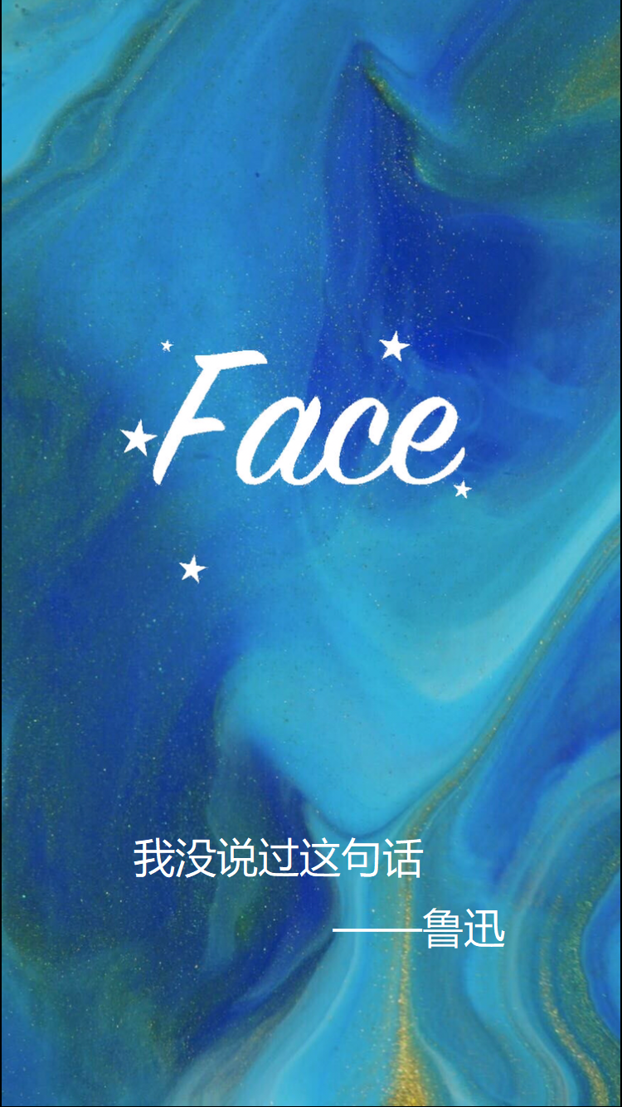

02
Logo设计
这一部分属于我们自己的应用中比较特殊的部分，因为实际上，logo也同时作为处理后照片的水印和app图标。也同时展示于启动页面，及以后的宣传当中。
其中先选用之前提到的选用的字体，再加上星星的效果，对应着我们的相机功能能够赋予照片闪亮的特效。为让用户不用打开也你那个大致有这个加特殊效果的心理暗示效果。能够较好地浓缩产品的特点于logo中。选取了与产品色调相同的流沙效果图融合我们选的字体形成最终的logo。
LOGO|COMPANY

Slide 10
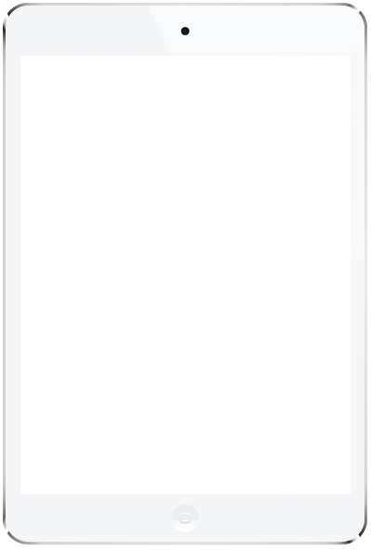

02
按键样式设置
BUTTON
根据material design的设计准则，对应我们的应用里面的不同组件。像是主界面中各个按键和主界面主题内容——相机内容本身或者是照片内容本身。应该作为不同层次的组件进行区分。我们应用带阴影的按键作为初始按键状态贴图，而阴影较小这作为按键按下的贴图。这样才能满足material design中对组件的区分的要求。
LOGO|COMPANY

Slide 11
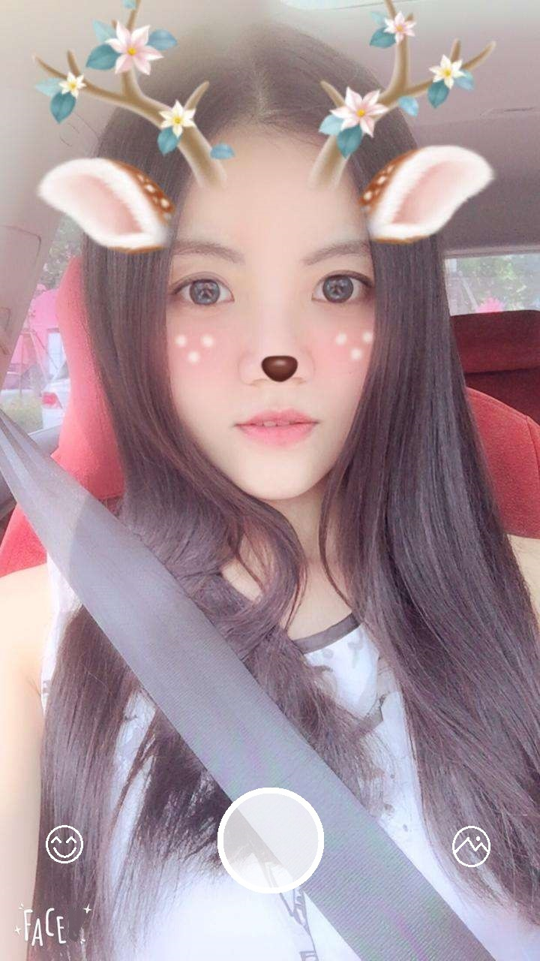
02
构图设计
Composition of picture
主界面即照相机页面采用三角形构图。实际上是将照相机内容显示的人脸也纳入界面设计构图范围中进行设想。
而这恰恰形成三角形构图。
中间的人像作为主体，下面的3个不同的功能键作为辅助详细信息的设置，详细效果的调整很符合三角构图的特点。能够突出重点，用户需要进行详细信息设置，也就是贴图的切换，状态转换，也很自然。
这类的构图方式主要运用在文字与图标的版式中，能让界面保持平衡稳定。从上至下式的三角形构图，能把信息层级罗列得更为规整和明确。
LOGO|COMPANY

Slide 12

03
界面展示
LOGO|COMPANY

